Slide 1
Czy Bóg jest dobry? Problem bólu i cierpienia (i Problem zła)
John Oakes
Notes:
1

Slide 2
Problem bólu i cierpienia i Problem zła
Problem intelektualny/problem z apologetyką
Problem ludzki
Notes:
2

Slide 3
Ból i cierpienie : Problem z apologetyką
Аgnostycy:
Bóg w Biblii jest całkowicie dobry i miłosierny.
Bóg w Biblii jest wszechwiedzący i wszechmocny.
Wniosek: Biorąc pod uwagę cały ból i cierpienie na świecie, Bóg Biblii nie jest prawdziwy.
Notes:
3
Problem z apologetyką

Slide 4
Przykłady cierpienia
Czy są naprawdę źli?
Czy to wina Boga??
Notes:
4

Slide 5
Rodzaje cierpienia
Ból fizyczny: ostry i przewlekły
Choroba: ostra i przewlekła
Zerwane relacje
Bieda, głód itp.
Przemoc; terroryzm, ludobójstwo itp.
Chroniczny strach (gwałt, katastrofy naturalne, zastraszanie itp.)
Rozczarowanie, poczucie porażki, utrata nadziei
Śmierć ukochanej osoby, żałoba
Notes:
5

Slide 6
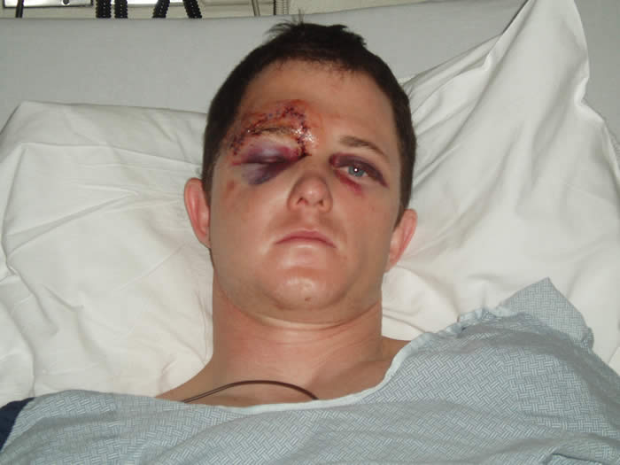
Notes:
6

Slide 7
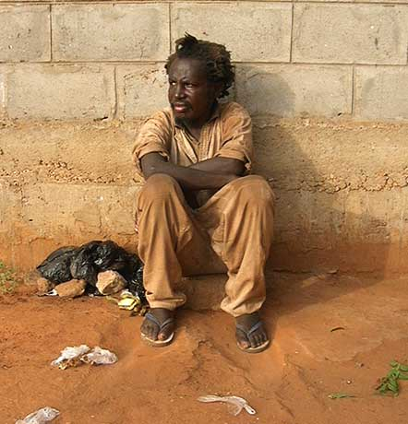
Notes:
7

Slide 8
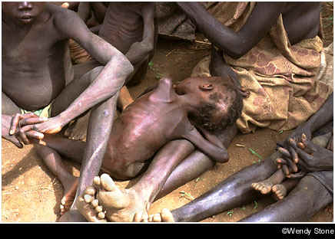
Notes:
8

Slide 9
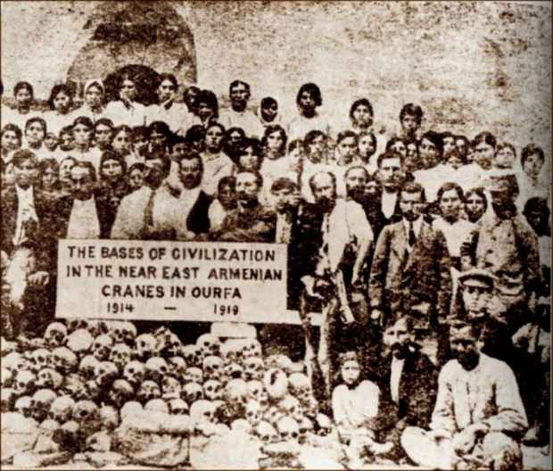
Notes:
9

Slide 10
Notes:
10

Slide 11
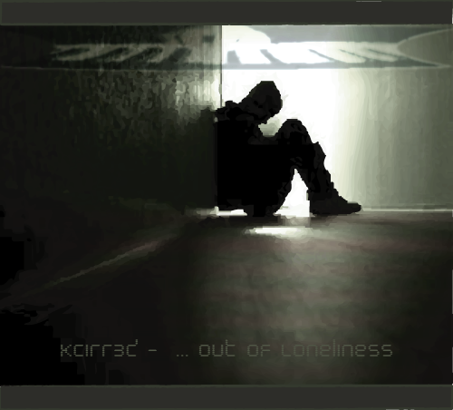
Notes:
11

Slide 12
Podsumowując, na świecie jest dużo bólu i cierpienia.
Pytanie: Czy to dlatego, że Bóg nie dba o to, czy też nie ma wystarczającej mocy, aby zapobiec ludzkiemu cierpieniu i złu na świecie?
Uwaga: nie ma prostej odpowiedzi.
Notes:
12

Slide 13
Przyczyny cierpienia
Wolna wola
Grzech
Klęski żywiołowe
Głupota
Notes:
13

Slide 14
Wolna wola: Bóg daje nam wybór Dlaczego? Ponieważ nas kocha. Rezultat: zbuntowaliśmy się i sprowadziliśmy zło na świat. Czy to wina Boga? Jaka jest alternatywa?
Tak stało się w Ogrodzie
Powtórzonego Prawa 30: 15-20
Pytanie: jaka jest alternatywa?
Pytanie: Czy to znak, że Bóg nas nie kocha?
Bóg podjął ogromne ryzyko ...
Notes:
14

Slide 15
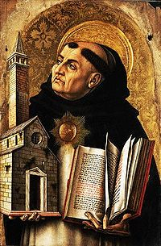
Jeśli Bóg jest suwerenny i wszechmocny ...
Thomas Aquinas:
„Tak więc Bóg jest pierwszą przyczyną, która się porusza, powoduje zarówno naturalne, jak i dobrowolne. I podobnie jak poruszanie naturalnymi przyczynami nie przeszkadza, by ich działania były naturalne, tak też dotykając dobrowolnych przyczyn, nie pozbawia ich dobrowolnych działań, ale raczej jest w nich przyczyną, ponieważ działa we wszystkim zgodnie ze Swoją naturą ”.
Notes:
15

Slide 16
Augustine: Zło i wolna wola
„Zło powstaje w wyniku zepsucia natury, która jest zasadniczo dobra. To, co nazywa się złem, jest zepsute dobre; gdyby nie zostało złamane, byłoby doskonale dobre; ale nawet jeśli jest złamane, dobrze jest, jeśli pozostaje naturalne, i złe tylko wtedy, gdy jest zepsute ”.
Notes:
16
To, co nazywa się złem,jest zepsute dobre

Slide 17
Apologetyka i zło: jakie są alternatywy?
Dualizm: dobro i zło w nieskończonej równowadze
Panteizm: świat fizyczny jest zły. Zło jest przywiązane do fizyczności - brakuje ci podobieństwa do Boga.
Naturalizm: Nie ma zła.
Postmodernizm: Zło ???
Determinizm / Los: Bóg jest przyczyną zła.
Notes:
17

Slide 18
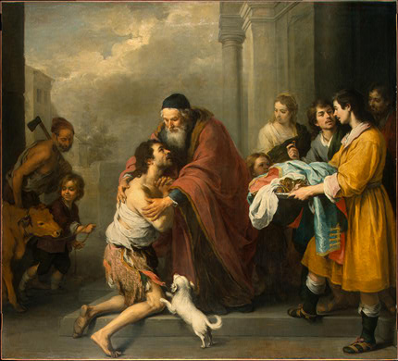
Wolna wola, ilustracja: Syn marnotrawny
Notes:
18

Slide 19
Chrześcijaństwo i problem zła
Zło jest bardzo realne. Jest pośrednio produktem Bożej miłości. Bóg tak bardzo nas kochał, że nas kochał i dał nam wybór. Wybraliśmy zło i dlatego narodziło się zło.
Czy pamiętasz swoje alternatywy:
Predestynacja / Determinizm: Bóg jest przyczyną zła.
Panteizm: zaprzeczasz istnieniu zła
Stworzenie fizyczne jest złe, ale ty jesteś Bogiem
Niekończąca się bitwa / równowaga między dobrem a złem.
Notes:
19

Slide 20
Przyczyna ludzkich cierpień i zła: grzech
Zdecydowana większość (ale nie wszystkie) cierpień jest wynikiem grzechu
Uzależnienie, brak samokontroli
Niemoralność seksualna, perwersja i wykorzystywanie
Gniew, przemoc
Chciwość
Duma, arogancja, zazdrość, chęć kontroli
Egoizm
Notes:
20

Slide 21
Boże prawo moralne jest proste: grzech powoduje cierpienie
Wyjścia 20: 5-6 Nie będziesz im kłaniał się (bałwanów, których stworzyłeś), ani ich czcisz; albowiem Ja, Pan, wasz Bóg, jestem Bogiem zazdrosnym, karzę dzieci za grzechy ojców wobec trzeciego i czwartego pokolenia tych, którzy mnie nienawidzą, ale okazuję miłość tysiącom, którzy mnie kochają i przestrzegają moich przykazań.
Bóg jest miłością, a Bóg jest sprawiedliwy.
Pamiętaj o Ezechiela 18: 19-20
Notes:
21

Slide 22
Czy grzech jest przyczyną wszelkiego cierpienia?
Job: Dlaczego cierpiał?
Jana 9
Czy AIDS jest karą Boga za homoseksualizm? Nie!
Notes:
22

Slide 23
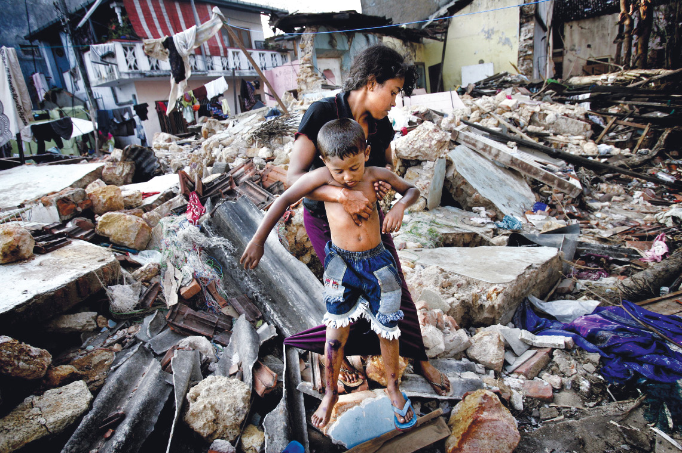
Sumatra Tsunami w 2004 roku: czyj grzech był przyczyną tej kary?
Notes:
23

Slide 24
Przyczyny cierpienia # 3: Przyczyny naturalne
Płyty tektoniczne
Pogoda
Bakteria
To są bardzo dobre rzeczy.
Notes:
24

Slide 25
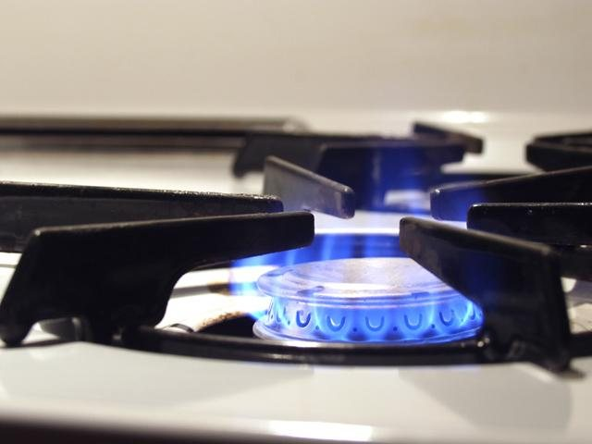
Pytanie: Czy ból jest zły?
Dotknij palnika na kuchence
Złamana kość
Przejadanie się
Emocjonalny ból
Ból jest dobry. Ból pochodzi od Boga
Ale ... Nie każdy ból jest tak łatwo wyjaśniony.
Notes:
25

Slide 26
Pytanie: Czy śmierć jest zła?
Dla roślin i zwierząt śmierć jest dobrem dodatnim.
Izajasza 57: 2
Filipian 1:21
Dla ludzi śmierć jest przejściem, a nie końcem.
Jeśli ateista ma rację, może śmierć jest zła, ale jeśli ateista ma rację, nie ma zła.
Notes:
26

Slide 27
Pytanie: Czy cierpienie jest złe?
Psalm 30: 5 Dla ludzi - bez cierpienia, bez radości.
Jana 9: 1-3. Cierpienie, jeśli właściwie przyjęte, czci Boga.
Rzymian 8:28 Możesz użyć wszelkiego rodzaju cierpienia na dobre (ale patrz, jak korzystasz z tego fragmentu)
Rzymian 5: 3, Jakuba 1: 2-3 Cierpienie powoduje dobry charakter. Bez pracy nie ma kołaczy.
1 Piotra 2: 20-22, 2 Tym. 3:12. Cierpienie jest naturalnym rezultatem czynienia dobra.
Coll 1: 24-29, 1 Piotra 4: 12-17 Cierpienie to sposób, w jaki poznajemy Chrystusa i wypełniamy Jego cierpienie.
Zbliżamy się do siebie poprzez cierpienie.
Notes:
27

Slide 28
Cierpienie i zło: problem apologetyczny Podsumowanie
Większość cierpień jest wynikiem wolnej woli i naszego wyboru grzechu. Jest tak dlatego, że Bóg nas kocha, a nie dlatego, że nie dba o to lub nie ma wystarczającej mocy, aby powstrzymać nas od cierpienia.
Ból nie jest złem, śmierć nie jest złem, cierpienie nie jest złem. Wszystko to są dary kochającego Boga.
Notes:
28

Slide 29
Problem bólu i cierpienia Część II Problem ludzki
Nasza odpowiedź na cierpienie zależy od naszego spojrzenia na świat
Panteizm / hinduizm. Cierpienie jest iluzją. Rozpacz jest odpowiedzią.
Ateizm. Cierpienie jest czysto losowe i pozbawione znaczenia.
Islam: Kismet (los) Inshallah (Bóg tego chce)
Chrześcijanie wykonują większość działalności charytatywnej w większości krajów.
Notes:
29

Slide 30
Chrześcijański światopogląd
Świat fizyczny jest prawdziwy.
Świat fizyczny jest dobry, a nie zły. (Rdz 1:31)
Ból i cierpienie są bardzo realne, ale nie stanowią problemu: grzech i separacja są problemami ludzkimi.
Odpowiedź chrześcijańska: współczucie! Micheasza 6: 8, Jakuba 1:27
Notes:
30

Slide 31
Chrześcijańska odpowiedź na problem cierpienia: współczucie!
Jakuba 1:27 Czysta i nieskażona forma wielbienia Boga i Ojca
Jana 11:35 Jezus zapłakał. Mateusza 23:37
Jeremiasz 12: 1
Hebrajczyków 2: 17-18, Hebrajczyków 4:15. Jezus rozumie
Mateusza 9: 36-38 Współczucie
Notes:
31

Slide 32
Julian „odstępca” (332–363)
“Ateizm (tj. Wiara chrześcijańska) został szczególnie rozwinięty dzięki miłosnej służbie nieznajomym i ich trosce o pochówek zmarłych. To skandal, że nie ma ani jednego Żyda, który byłby żebrakiem, i że bezbożni Galilejczycy troszczą się nie tylko o biednych, ale także o naszych; podczas gdy ci, którzy należą do nas, na próżno szukają pomocy, którą powinniśmy im udzielić. „
Notes:
32
Вот здесь точно должно быть слово Атеизм?...

Slide 33
Bóg rozumie (i my też powinniśmy)
Bóg jest gotowy i chętny do wysłuchania naszych skarg.
Habakuka 1: 2-4, Jeremiasza 12: 1
Nawet Jezus krzyczał w swoim cierpieniu. „Mój Boże, mój Boże ...
Jezus może w pełni odnosić się do naszego cierpienia.
Hebrajczyków 2: 17-18, Hebrajczyków 4:15.
Powinno to wpłynąć na naszą odpowiedź na cierpienie innych. 2 Koryntian 5: 14-15
Spójrz na odpowiedź Jezusa na cierpienie: Jan 11:35 Jezus zapłakał. Mateusza 23:37 O Jeruzalem, Jeruzalem ... Współczucie.
Notes:
33

Slide 34
Co powinniśmy zrobić?
Żyj uczciwie, jak Job.
Wykorzystaj swoje cierpienie jako okazję do okazania empatii.
Łagodź cierpienie nie dlatego, że jest złe, ale dlatego, że Bóg reaguje na cierpienie w ten sposób
Okazuj współczucie. Mateusza 9: 36-38
Notes:
34

Slide 35
Jezus, doskonały Najwyższy Ksiądz
Co to jest ksiądz?
Pontifex - Dosłownie, budowniczy mostów. Pośrednik. Prawnik. Przedstawiciel. Ten, który daje dostęp. Ten, który mówi językiem zarówno czciciela, jak i czczonego.
Most przed Jezusem:
Prawo
System kapłański i ofiarny
Ale nie działały i o to chodzi w Liście do Hebrajczyków 7-10: 18
Notes:
35

Slide 36
Jom Kippur: Dzień Pojednania
1. Umyj ręce i stopy w wannie
2. Ubierz się w idealnie białe lniane ubrania
3. Połóż ręce na byku opłaconym przez Najwyższego Kapłana i poświęć go
4. Posyp krwią Święte Miejsce za grzech Najwyższego Kapłana
5. Napełnij kadzielnicę kadzidłem i napełnij MHP dymem.
6. Wybierz dwie kozy, zabij jedną i byka za grzechy ludzi (druga koza to kozioł ofiarny)
7. Wejdź do Holy of Holies, najpierw krwią kozła, a następnie krwią byka, aby posypać ją w Miejscu Miłosierdzia.

Slide 37
Jezus, Najwyższy Kapłan
Jak Arcykapłan:
Może się odnosić do nas (Hbr 4:15)
Wypowiedz nam dobre słowo przed Bogiem (Hebr. 4:16)
Ofiaruj prezenty (pachnące ofiary) i ofiary (grzech, ofiara winy) (Hbr 5: 1)
Wybrani przez Boga wśród ludzi (Hbr 5: 1,4-5)
Reprezentuje człowieka przed Bogiem (Hebrajczyków 5: 1)
Większy niż jakikolwiek Najwyższy Kapłan
Służy w Niebieskim Tabernakulum, a nie na ziemi. (Hbr 4:14)
Kuszony, ale bez grzechu. (Hbr 4:15)
Nie musiał poświęcać się za swój grzech. (Hbr 5: 3)
Kapłan na zawsze (Hbr 5,6)
Melchizedek kapłan (Hbr 5,6)
Notes:
37
Я бы в первом пункте написала może się...

Slide 38
A wonderful word…
metriopatheia Heb 5:2
Empatia, współczucie
Radzić sobie z ludźmi bez gniewu
Całkowicie różni się od greckiej koncepcji Boga
Bóg nic nie czuje, ponieważ jest słaby.
Notes:
38

Slide 39
Hebrews 5:2 cont.
„Delikatnie radzi sobie z tymi, którzy są nieświadomi i zbłądzą”. To grzech przypadkowy, a nie umyślny.
Według Prawa Mojżesza nie było ofiary za umyślny grzech.
Hebrajczyków 10:26, Kapłańska 4:13, Liczb 15: 30-31
Grzech umyślny jest buntem, umyślnym (oczywiście)
Bezmyślny grzech jest aktem impulsu, bezmyślności lub ignorancji.
Notes:
Według Prawa Mojżesza nie było ofiary za umyślny grzech...

Slide 40
Umyślny grzech

Slide 41
Hebrews 5:8-9
5: 8 Jezus nauczył się posłuszeństwa przez cierpienie.
„Nauczył się” w znaczeniu doświadczania.
5: 9 doskonały (teleio) = ukończony

